Slide 1
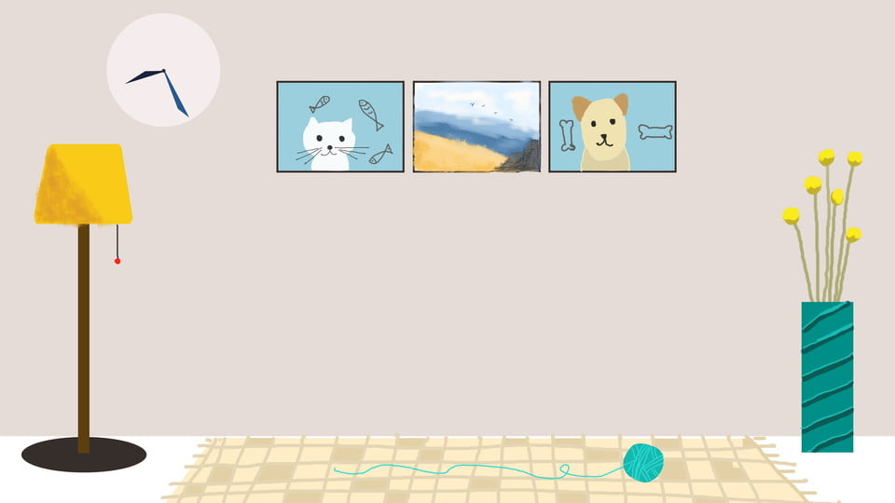
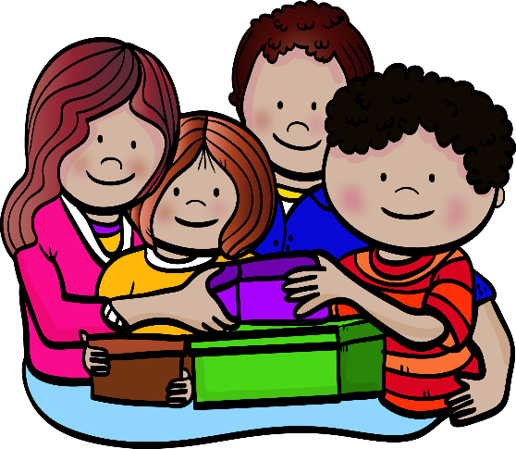
Plan de trabajo: semana del 8 al 12 de marzo 2021
Ana lilia retta riojas

Slide 2
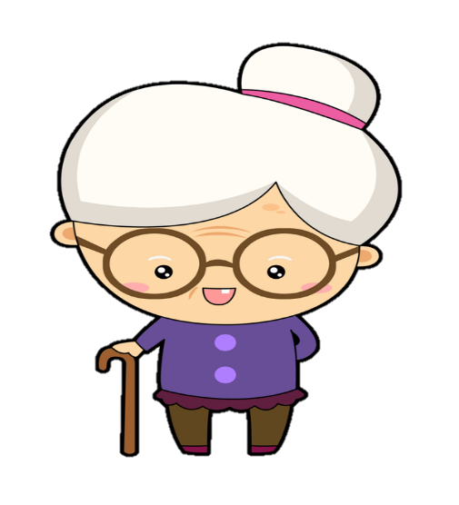
Día: Lunes 8 de Marzo 2021
ACTIVIDAD 1
Planeación La familia | Campo: Lenguaje y comunicación
Inicio: Observa un video en donde se presenta cada uno de los miembros de la familia. Desarrollo: Responde cuestionamientos acerca de la historia del video y de cual es la función de cada integrante de la familia. Cierre: Comenta acerca de si en su familia se cumplen las funciones y cuales son los integrantes de la misma | Organizador Curricular 1: Oralidad Organizador Curricular 2: Descripción
Evidencia de aprendizaje: Trabajo en el cuaderno | Aprendizaje Esperado: Menciona características de objetos y personas que conoce y observa.
ACTIVIDAD 2
Planeación La familia | Campo: Pensamiento matemático
Inicio: Pregunta a los miembros de su familia cuales son sus edades. Desarrollo: Registra en la tabla las edades y responde los cuestionamientos acerca de quien es mayor o menor. Cierre: Escribe quien es el menor de todos y el mayor | Organizador Curricular 1: Numero, algebra y variación Organizador Curricular 2: Numero
Evidencia de aprendizaje: Hoja de trabajo (anexo 1) | Aprendizaje Esperado: Resuelve problemas a través del conteo y con acciones sobre las colecciones.

Slide 3
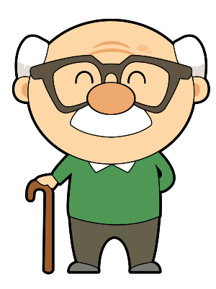
Día: Martes 9 de Marzo 2021
ACTIVIDAD 1
Planeación La familia | Campo: Exploración del mundo natural y social
Inicio: Observa el video (la familia- el árbol genealógico para niños) Desarrollo: Dibuja sobre las manzanas los integrantes de su familia y escribe el nombre de los mismos. Cierre: Recorta las manzanas y las pega sobre el árbol. | Organizador Curricular 1: Cultura y vida social Organizador Curricular 2: Interacciones con el entorno social
Evidencia de aprendizaje: Hoja de trabajo (anexo 2) | Aprendizaje Esperado: Conoce en qué consisten las actividades productivas de su familia
ACTIVIDAD 2
Planeación La familia | Campo: Pensamiento matematico
Inicio: Responde cuestionamientos: ¿Cuántos años tienes? ¿ que edad tenias hace 3 años? Desarrollo: Recorta y acomoda en el orden correcto las etapas de a vida (de menor a mayor) Cierre: Responde cuestionamientos: ¿Cuál es mas pequeño? ¿Cuáles son las diferencias? | Organizador Curricular 1: Forma espacio y medida Organizador Curricular 2: magnitudes y medidas
Evidencia de aprendizaje: Foto (hoja recortable) | Aprendizaje Esperado: Identifica varios eventos de su vida cotidiana y dice el orden en que ocurren

Slide 4
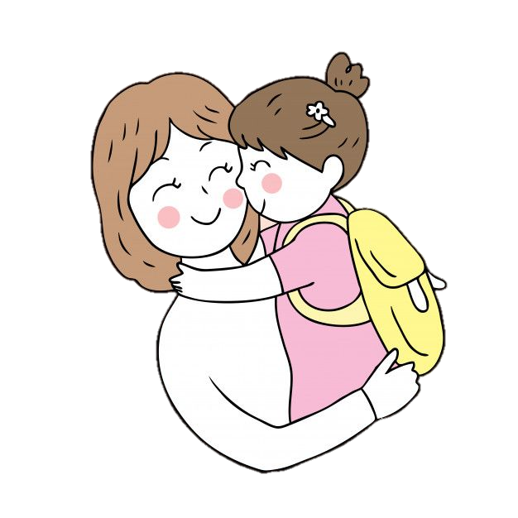
Día: Miércoles 10 de Marzo 2021
ACTIVIDAD 1
Planeación La familia | Campo: Artes
Inicio: Observa la imagen de la casita echa de abatelenguas y un video de como realizarla. Desarrollo: Arma una casa de abate lenguas y dentro de ella coloca una foto o dibujo familiar. Cierre: Contesta cuestionamientos acerca de: ¿Cómo es su casa? ¿de que color es? ¿Quién vive ahí? | Organizador Curricular 1: Expresión artística Organizador Curricular 2: Familiarización con los elementos básicos de las artes
Evidencia de aprendizaje: Fotografía | Aprendizaje Esperado: Usa recursos de las artes visuales en creaciones propias.
ACTIVIDAD 2
Planeación La familia | Campo: Educación socioemocional
Inicio: Identifica cuales son las palabras que debe buscar dentro de la sopa de letras. Desarrollo: Con distintos colores marca las palabras dentro de la sopa. Cierre: Menciona cuales son las características de cada integrante encontrado en la sopa | Organizador Curricular 1: Autonomía Organizador Curricular 2: Iniciativa personal
Evidencia de aprendizaje: Hoja de trabajo (anexo 3) | Aprendizaje Esperado: Elige los recursos que necesita para llevar a cabo las actividades que decide realizar

Slide 5
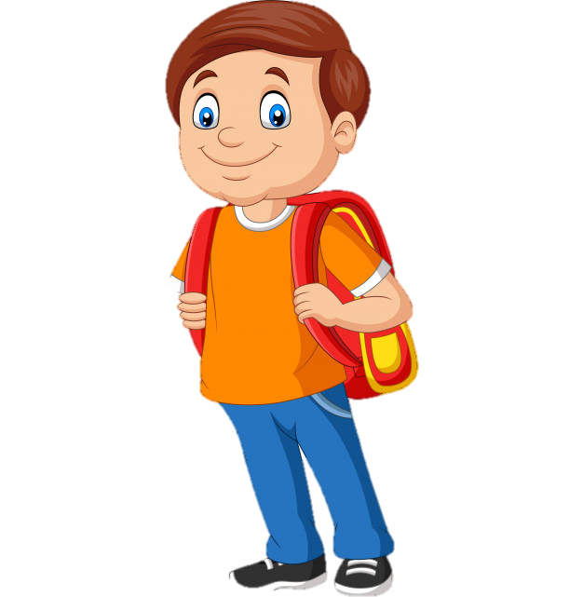
Día: Jueves 11 de Marzo 2021
ACTIVIDAD 1
Planeación La familia | Campo: Lenguaje y comunicación
Inicio: Observa un video acerca de los diferentes tipos de familias. Desarrollo: Identifica que tipo de familia es la suya y explica el por que en un video corto. Cierre: Responde cuestionamientos acerca de ¿Por qué consideras que tu tipo de familia es ese?¿ quienes integran tu familia? | Organizador Curricular 1: oralidad Organizador Curricular 2: Descripción
Evidencia de aprendizaje: Video 1 min | Aprendizaje Esperado: Menciona características de objetos y personas que conoce y observa.
ACTIVIDAD 2
Planeación La familia | Campo: Educación socioemocional
Inicio: Piensa y selecciona un recuerdo con alguno de sus familiares mas cercanos Desarrollo: Nombra una situación con algún familiar e identifica cuales fueron las emociones que sintió. Cierre: Responde cuestionamientos: ¿Quién es ese familiar? ¿Qué significa el o ella en tu vida? | Organizador Curricular 1: Autorregulación Organizador Curricular 2: Expresión de las emociones
Evidencia de aprendizaje: Hoja de trabajo (anexo 4) | Aprendizaje Esperado: Reconoce y nombra situaciones que le generan alegría, seguridad, tristeza, miedo o enojo, y expresa lo que siente.

Slide 6
Día: Viernes 12 de Marzo 2021
ACTIVIDAD 1
Planeación La familia | Campo: Pensamiento matematico
Inicio: Cuenta con su fechador del 50 en adelante para ver cual es la secuencia correcta Desarrollo: Sigue la secuencia de números y arma el rompe cabezas Cierre: Responde cuestionamientos: ¿en que numero comienza la serie?¿ en cual termina? | Organizador Curricular 1: Numero, algebra y variación Organizador Curricular 2: Numero
Evidencia de aprendizaje: Foto (hoja rcortable) | Aprendizaje Esperado: Resuelve problemas a través del conteo y con acciones sobre las colecciones.
ACTIVIDAD 2
Planeación | Campo:
Inicio: Desarrollo: Cierre: | Organizador Curricular 1: Organizador Curricular 2:
Evidencia de aprendizaje: | Aprendizaje Esperado:

Slide 7
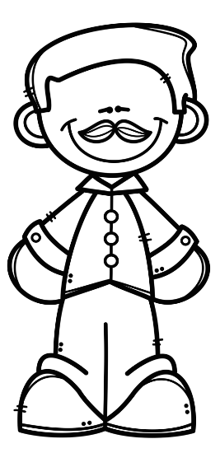
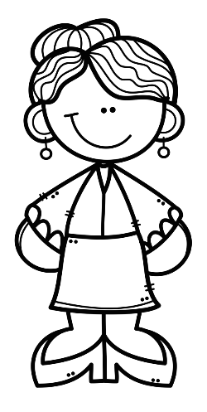
Anexo 1
Hoy es Lunes 8 de Marzo del 2021
________________________________________________
Instrucciones: Consulta las edades de tu familia y regístralas en la tabla, posteriormente colorea con azul quien es el mayor y con rodo quien es el menor.
Nombre | Edad
Campo: Pensamiento matemático

Slide 8
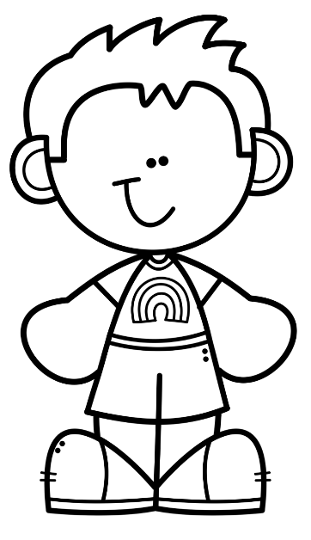
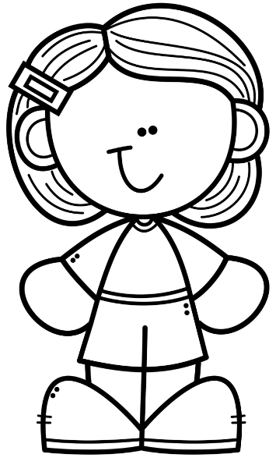
Hoy es Martes 9 de Marzo del 2021
Campo: Exploración y comprensión del mundo natural y social.
Instrucciones: Escribe el nombre de sus familiares cobre las manzanas y los acomoda según el árbol genealógico.
________________________________________________
Anexo 2

Slide 9
Hoja recortable

Slide 10
Hoja recortable
niña

Slide 11
Hoja recortable
niño

Slide 12
Anexo 3
Hoy es Miercoles 10 de Marzo del 2021
________________________________________________
Instrucciones: Busca las palabras dentro de la sopa de letras y al encontrarlas usa distintos colores para señalarlas.
Campo: educación socioemocional

Slide 13
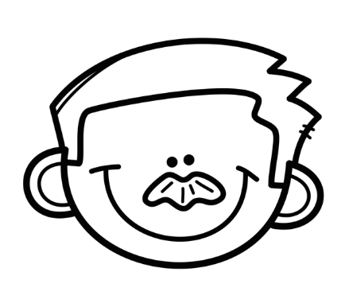
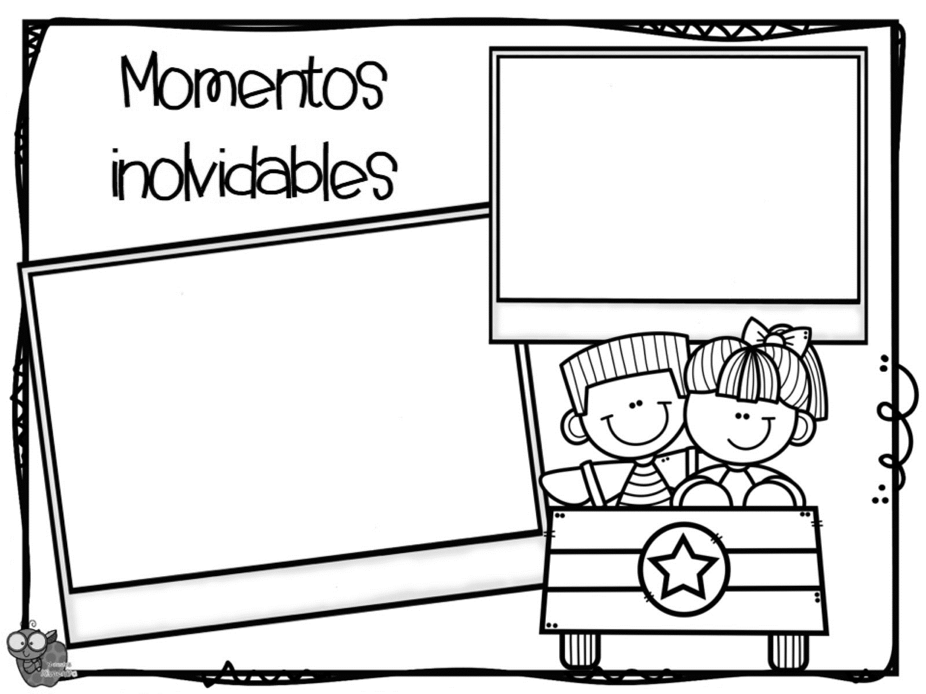
Anexo 4
Hoy es Jueves 11 de Marzo del 2021
________________________________________________
Instrucciones: Piensa en una situación que te haya sucedido con algún familiar, haz un dibujo del hecho y escribe las emociones que sentiste.
Campo: educación socioemocional

Slide 14
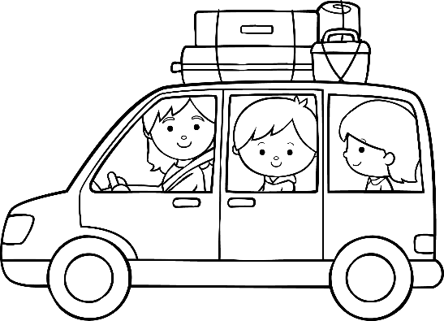
50
51
52
53
54
55
56
57
58
59
60
61
62
63
64
65
66

Slide 15
Evaluaciones
Excelente | Muy bueno | Bueno | Regular
Menciona características de objetos y personas que conoce y observa. | Reconoce aspectos específicos de personas que conoce | Tiene dificultad para mencionar e identificar características | No menciona características de objetos ni de personas que conoce
Excelente | Muy bueno | Bueno | Regular
Resuelve problemas a través del conteo y con acciones sobre las colecciones. | Resuelve problemas a través del conteo | Tiene dificultad para contar y para tener acciones sobre las colecciones | No resuelve problemas a través del conteo y con acciones cobre las colecciones
Excelente | Muy bueno | Bueno | Regular
Conoce en qué consisten las actividades productivas de su familia | Conoce cada integrante de su familia | Tiene dificultas para conocer los integrantes de su familia | No conoce en que consisten las actividades de su familia

Slide 16
Excelente | Muy bueno | Bueno | Regular
Escribe su nombre con diversos propósitos e identifica el de algunos compañeros. | Escribe su nombre mas no el de algunas otras personas | Tiene dificultad para escribir su nombre e identificar el de mas compañeros | No escribe su nombre con diversos propósitos ni identifica el de sus compañeros.
Excelente | Muy bueno | Bueno | Regular
Usa recursos de las artes visuales en creaciones propias | No tiene creaciones propias y si usa recursos de arte. | Tiene dificultas para usar recursos en creaciones propias | No usa recursos de las artes visuales en creaciones propias
Excelente | Muy bueno | Bueno | Regular
Elige los recursos que necesita para llevar a cabo las actividades que decide realizar | Elige los recursos y tiene dificultas para encontrar las palabras | Tiene dificultad para elegir los recursos necesarios y encontrar las palabras solicitadas. | No elige recursos necesarios ni identifica las palabras que se le solicita

Slide 17
Excelente | Muy bueno | Bueno | Regular
Reconoce y nombra situaciones que le generan alegría, seguridad, tristeza, miedo o enojo, y expresa lo que siente. | Tiene dificultad para reconocer y nombrar las emociones que siente y expresarlas. | No reconoce las situaciones que le generan diferentes emociones. | No reconoce ni nombra situaciones que le generan alegría, seguridad, tristeza, miedo o enojo ni expresa lo que siente

